Slide 1
Gruppetime uke 4

Slide 2
Planen for dagen
Liten gjennomgang av oblig 3
Noen ting som er vanskelig?
While-løkker, for-løkker med teller, for-løkker på lister
Prosedyrer med parametere
Funksjoner med return

Slide 3
Oblig 3
Oppgave 4.3
  Kunne brukt mengde til brukernavn (da navn må være unike)
  Noen ulemper med bruk av mengde?
str(input(“tekst”))
  Input tar allerde en string
float(17.30)
  Allerde et flyttall
Oppgave 3
  Forvirring rundt hva som er «feil» med if-setningen
del liste[4:] / del liste[-2]
  Funker, men målet med oppgaven var å lære å bruke listemetoder som pop()

Slide 4
Noen ting som er vanskelig?
Hva syntes dere er vanskelig fra ukens pensum?

Slide 5
For-løkker
Hva er en for-løkke?

Slide 6
For-løkker
Gjenta kodesekvenser
Når man ønsker å kjøre en kodebit flere ganger
For eksempel:
  Ønsker man å printe tallene 1-10 kan man gjøre dette med en løkke

Slide 7
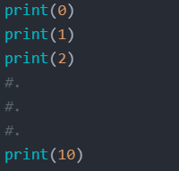
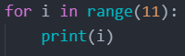
Eksempel

Slide 8
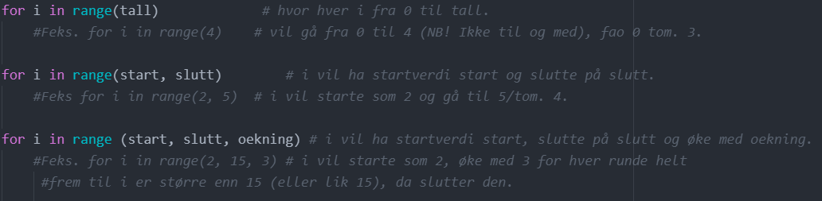
Ulike typer for-løkker

Slide 9
For-løkker over lister
Syntaks: for <element> in <liste> :

Slide 10
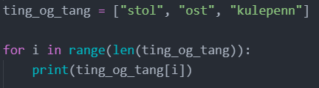
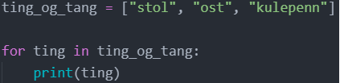
For-løkker på lister

Slide 11

While-løkker
Brukes når vi ønsker å gjøre noe flere ganger, men ikke vet når vi skal stoppe enda
Kjører om igjen til et utrykk blir sant
Det boolske utrykket i while må være modifiserbart (vi kan endre på det)
  Ellers ender vi i en evig løkke siden utrykket aldri vil evaluere til True
Kan brukes til en kommandolinje
  Programmet kjører til bruker taster inn en spesifikk kommando
Kan brukes til spill
  Spillet fortsetter å kjøre til spillet er ferdig (bruker vinner/taper)

Slide 12
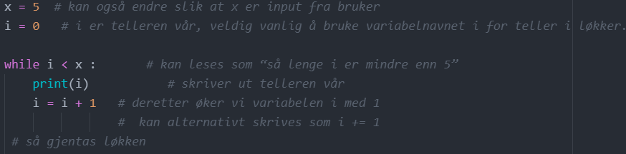
Eksempel

Slide 13
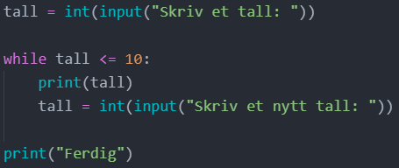
Eksempel
Vi ønsker å printe ut tallet bruker skriver til de skriver et tall høyere enn 10

Slide 14
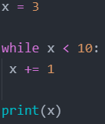
Hva blir printet ut her?

Slide 15
Løsning
Programmet printer ut tallet 10

Slide 16
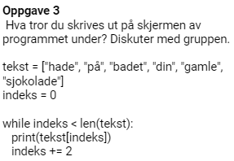
Oppgave

Slide 17
Løsning
hade
badet
gamle

Slide 18
Når bruker man for eller while?
For-løkker bruker vi når vi vet at vi skal gjøre noe et spesifikt antall ganger
  For eksempel se på alle elementer i en liste
While-løkker bruker vi når vi ikke vet helt hvor mange ganger noe skal skje
  For eksempel vi skal lagre tall bruker skriver inn, til de skriver 0

Slide 19
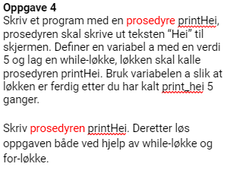
Oppgave

Slide 20
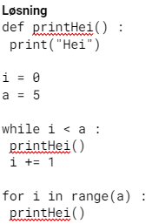
Løsning

Slide 21

Prosedyrer med parametere
Når vi ønsker å ta inn noe i en prosedyre for å gjøre noe med det.
Syntaks:
  def prosedyre_navn(parameter1, parameter2, …) # kan ha så mange parametere man vil
For eksempel om vi ønsker å ta inn 2 tall og multiplisere dem

Slide 22
Prosedyrer med parametere
Parametere kan ses på som en form for variabler i prosedyren.
  Men de beholder ikke verdiene sine etter prosedyren er kjørt
  Dermed kan vi bruke samme prosedyre flere ganger med ulike verdier

Slide 23
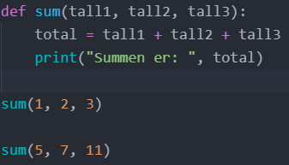
Eksempel

Slide 24

Oppgave

Slide 25
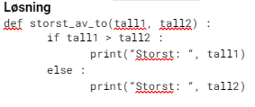
Løsning

Slide 26
Prosedyre med return
Return brukes når vi ønsker å få en verdi ut fra prosedyren
For eksempel, når vi gjør en utregning inni en prosedyre, og ønsker å bruke denne verdien videre
Når vi skriver return avsluttes funksjonen, og all linjer etter det vil ikke bli kjørt
Vi går inn i funksjonen, gjør noe, og vi returnerer (kommer tilbake) med en verdi fra funksjonen

Slide 27
Forskjell på funksjon og prosedyre
En prosedyre kan ta inn parametere, men har ingen return verdi
En funksjon kan ta inn parametere, men har alltid en return verdi

Slide 28
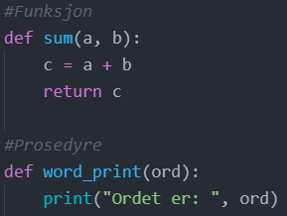
Eksempel

Slide 29
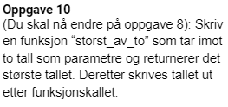
Oppgave

Slide 30
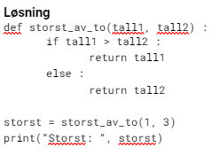
Løsning

Slide 31
Noe som er uklart eller dere lurer på?

